Slide 1

openEuler RISC-V的测试与质量保证

Slide 2
目 录
01
openEuler RISC-V测试简介
02
测试和质量保证过程
03
痛点和问题
04
合作和参与机会

Slide 3
openEuler RISC-V SIG
openEuler RISC-V SIG主要工作是推进openEuler操作系统在RISC-V指令集架构上的适配，是openEuler操作系统在多架构支持上的重要组成部分。
社区建设
版本发布
Preview
22.03
22.09
基础设施
测试
参与单位
软件适配
(软件升级与适配)
构建平台
SIG Maintainer
镜像CI
办公套件
文件阅览
游戏
AI
Port Maintainer
浏览器
图片浏览
多媒体播放器
邮件客户端
版本监控
开发者测试
commiter
代码仓库管理
构建工具
测试套件
IDE
仓库对比
版本集成测试
tester
虚拟化/容器
DB
WEB
CI/CD
……
版本发布/
软件测试
user
编译工具链
运行时
库
模拟器
调试工具
兼容性测试
Linux Kernel
社区活动
硬件适配
(RISC-V开发板)
远程连接
国科大果壳
D1
unmatched
visionfive
优矽
芯来
远程DEBUG

Slide 4
openEuler RISC-V 测试目标
让RISC-V开发板企业做好准备，在即将发布的版本中增加用户的信心
软件（源）可用
硬件(开发板)支持
减少软件功能错误数量
改善非功能特性（性能、内存占用、能耗）
为其它RISC-V Linux发行版操作系统提供测试机会
为愿意参与测试的个人提供学习和从事测试的机会
根据需要自动化尽可能多的测试套和测试用例（自动化测试工具的开发）
提供可管理的方式组织手动测试用例（测试用例库的建设和应用）
避免重复劳动，让每一个帮助之手都朝着最终目标迈进
为更好的质量评估建立指标

Slide 5

测试工作
开发人员
upstream
10 0000+ projects
构建功能测试
白盒测试
加固测试
开发者测试
孵化项目
编译构建
接口/功能
代码评审
Fuzz测试
加固测试
门禁测试
构建测试
集成测试
版本集成测试
催熟项目
License检查
基本信息检查
接口变更检查
敏感信息检查
安装部署
软件包管理
组件测试
简化版集成测试
测试组
集成测试
场景化和DFX测试
安全测试
开源测试项目
集成服务类测试
特性类测试
集成用户场景类
服务类 故障注入
稳定压力 性能 升级
扫描类
Fuzz测试
版本发布/软件测试
发行稳定版本
手工测试
自动化测试
补丁测试
测试用例库
测试组手工测试
社区用户众测
自动化测试工具开发
自动化测试套和用例
自动化测试
问题修复
补丁测试
南向测试
北向测试
兼容性测试
联合生态繁荣
IHV/ISV/OSV
硬件驱动类兼容性测试
软件包兼容性测试
图片根据openEuler QA SIG-分层测试策略修改 https://openEuler社区测试系统介绍.pptx

Slide 6




基础设施—镜像CI服务
自动触发：当软件包仓库发生变化时，自动触发镜像CI服务进行镜像生成。
多种镜像：通过镜像CI服务已经能够自动构建并提供docker镜像、qemu镜像、D1、unmatched、Visionfive 5种不同镜像文件。
镜像仓库rpm包自动同步与备份：同步更新与发布每日镜像输出的镜像文件与软件包二进制文件。
需求
代码
测试用例
7
拉取代码
开发者/maintainer
1
OBS
代码控制
（Gitee）
2
拉取代码
CI服务
（Jenkins）
Epol
mainline
5
PR合入
单包测试
6
OBS编译构建
3
门禁
4
通知开发者/
maintainer
单包编译构建
8
单包构建
RPM推送
版本构建发布
9
正式版本发布仓库
环境管理中心
OBS仓库
7
拉取测试代码
2
推送镜像入库
拉取RPM包
5
启动冒烟
4
推送镜像入库
发布评审
版本测试
测试版本仓库
6
镜像生成
CI服务
（Jenkins）
3
1
自动/手动
图片基于openEuler QA SIG流程修改 https://openEuler社区测试系统介绍.pptx

Slide 7
目 录
01
openEuler RISC-V测试简介
02
测试和质量保证过程
03
痛点和问题
04
合作和参与机会

Slide 8
openEuler RISC-V 测试人员
openEuler RISC-V 测试组目前包括职工 3 人，实习生 8人和众测平台参与人员。工作角色有5个，包括测试规划和系统测试，自动化测试开发，测试用例库和内部测试，众测和缺陷跟踪和修复验证。
01
测试规划和系统测试
自动化测试工具开发
责任：
1.规划和管理
2.硬件兼容性测试
3.手动和自动化测试
责任：
1.自动化测试工具开发
2.自动化测试套和测试用例开发
3.自动化测试执行和报告编写
02
03
测试用例库和内部测试
责任：
1.测试用例库软件选型和搭建
2.应用软件遴选（自动、手动）、测试文档编写（安装说明、使用说明）
3.手动测试用例编写和执行
4.众测题目发布、答疑、众测用例汇总、众测缺陷的验证和提交issue
众测
04
责任：
1.按照测试文档或测试用例进行测试
2.提交测试（用例）报告和缺陷报告
缺陷跟踪和修复验证
05
责任：
1.跟踪缺陷的修复进程（开发人员修改缺陷issue状态）
2.验证缺陷是否修复
3.关闭issue或issue问题反馈

Slide 9
测试规则
https://gitee.com/openeuler/RISC-V/blob/master/proposal/ORSP004.md
https://gitee.com/openeuler/RISC-V/blob/master/proposal/ORSP005.md
定时快照单次构建的产物至少应当包括快照镜像与其附属软件仓库。软件仓库与镜像一一对应，在制作之后当保持静止不作删改。遇有特殊情况，应另设附加仓库存放对应此版本镜像的更新或修复软件包，以保证可复现性。
开发团队至少应为 QEMU、Allwinner Nezha/D1、HiFive Unmatched 和 VisionFive V1 四个对象提供定时快照，无法全部提供时至少应保证 QEMU 快照的成功构建；开发快照每日构建一次或以上，以供开发流程验证；测试快照每周构建一次或以上，以供测试使用；稳定快照每月构建一次或以上，以供测试或发版使用。
构建产物应在保证目录结构向后兼容的同时按开发、测试、稳定快照与正式大版本的分类方式存放于软件源中以供公开下载，所有构建产物应具有全局唯一的构建日期或版本号以相互区分避免歧义。暂定以 $VERSION_FLAG/$VERSION_DATE/$VERSION 方式进行版本的命名，其中 VERSION_FLAG 为构建用途，VERSION_DATE 为构建时间，VERSION 为当日版本号。
测试版、稳定版的快照应当保留 90 天或在条件允许时保留到对应大版本发布为止。某版本超过保留期限，但仍有测试等需求时，维护者可协商延长保留期限。开发版对保留时间不做要求。
相关资料与权责信息在 gitee:openEuler/RISC-V 仓库中进行维护。

Slide 10
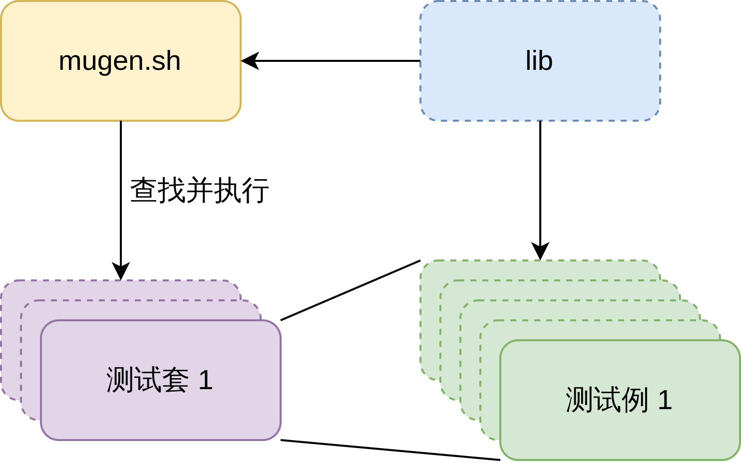
自动化测试
mugen是openEuler社区开放的测试框架
mugen提供了
丰富的openEuler测试代码
一套编写测试代码的规范
辅助编写测试的函数库
一个能简化测试执行过程的执行程序

Slide 11
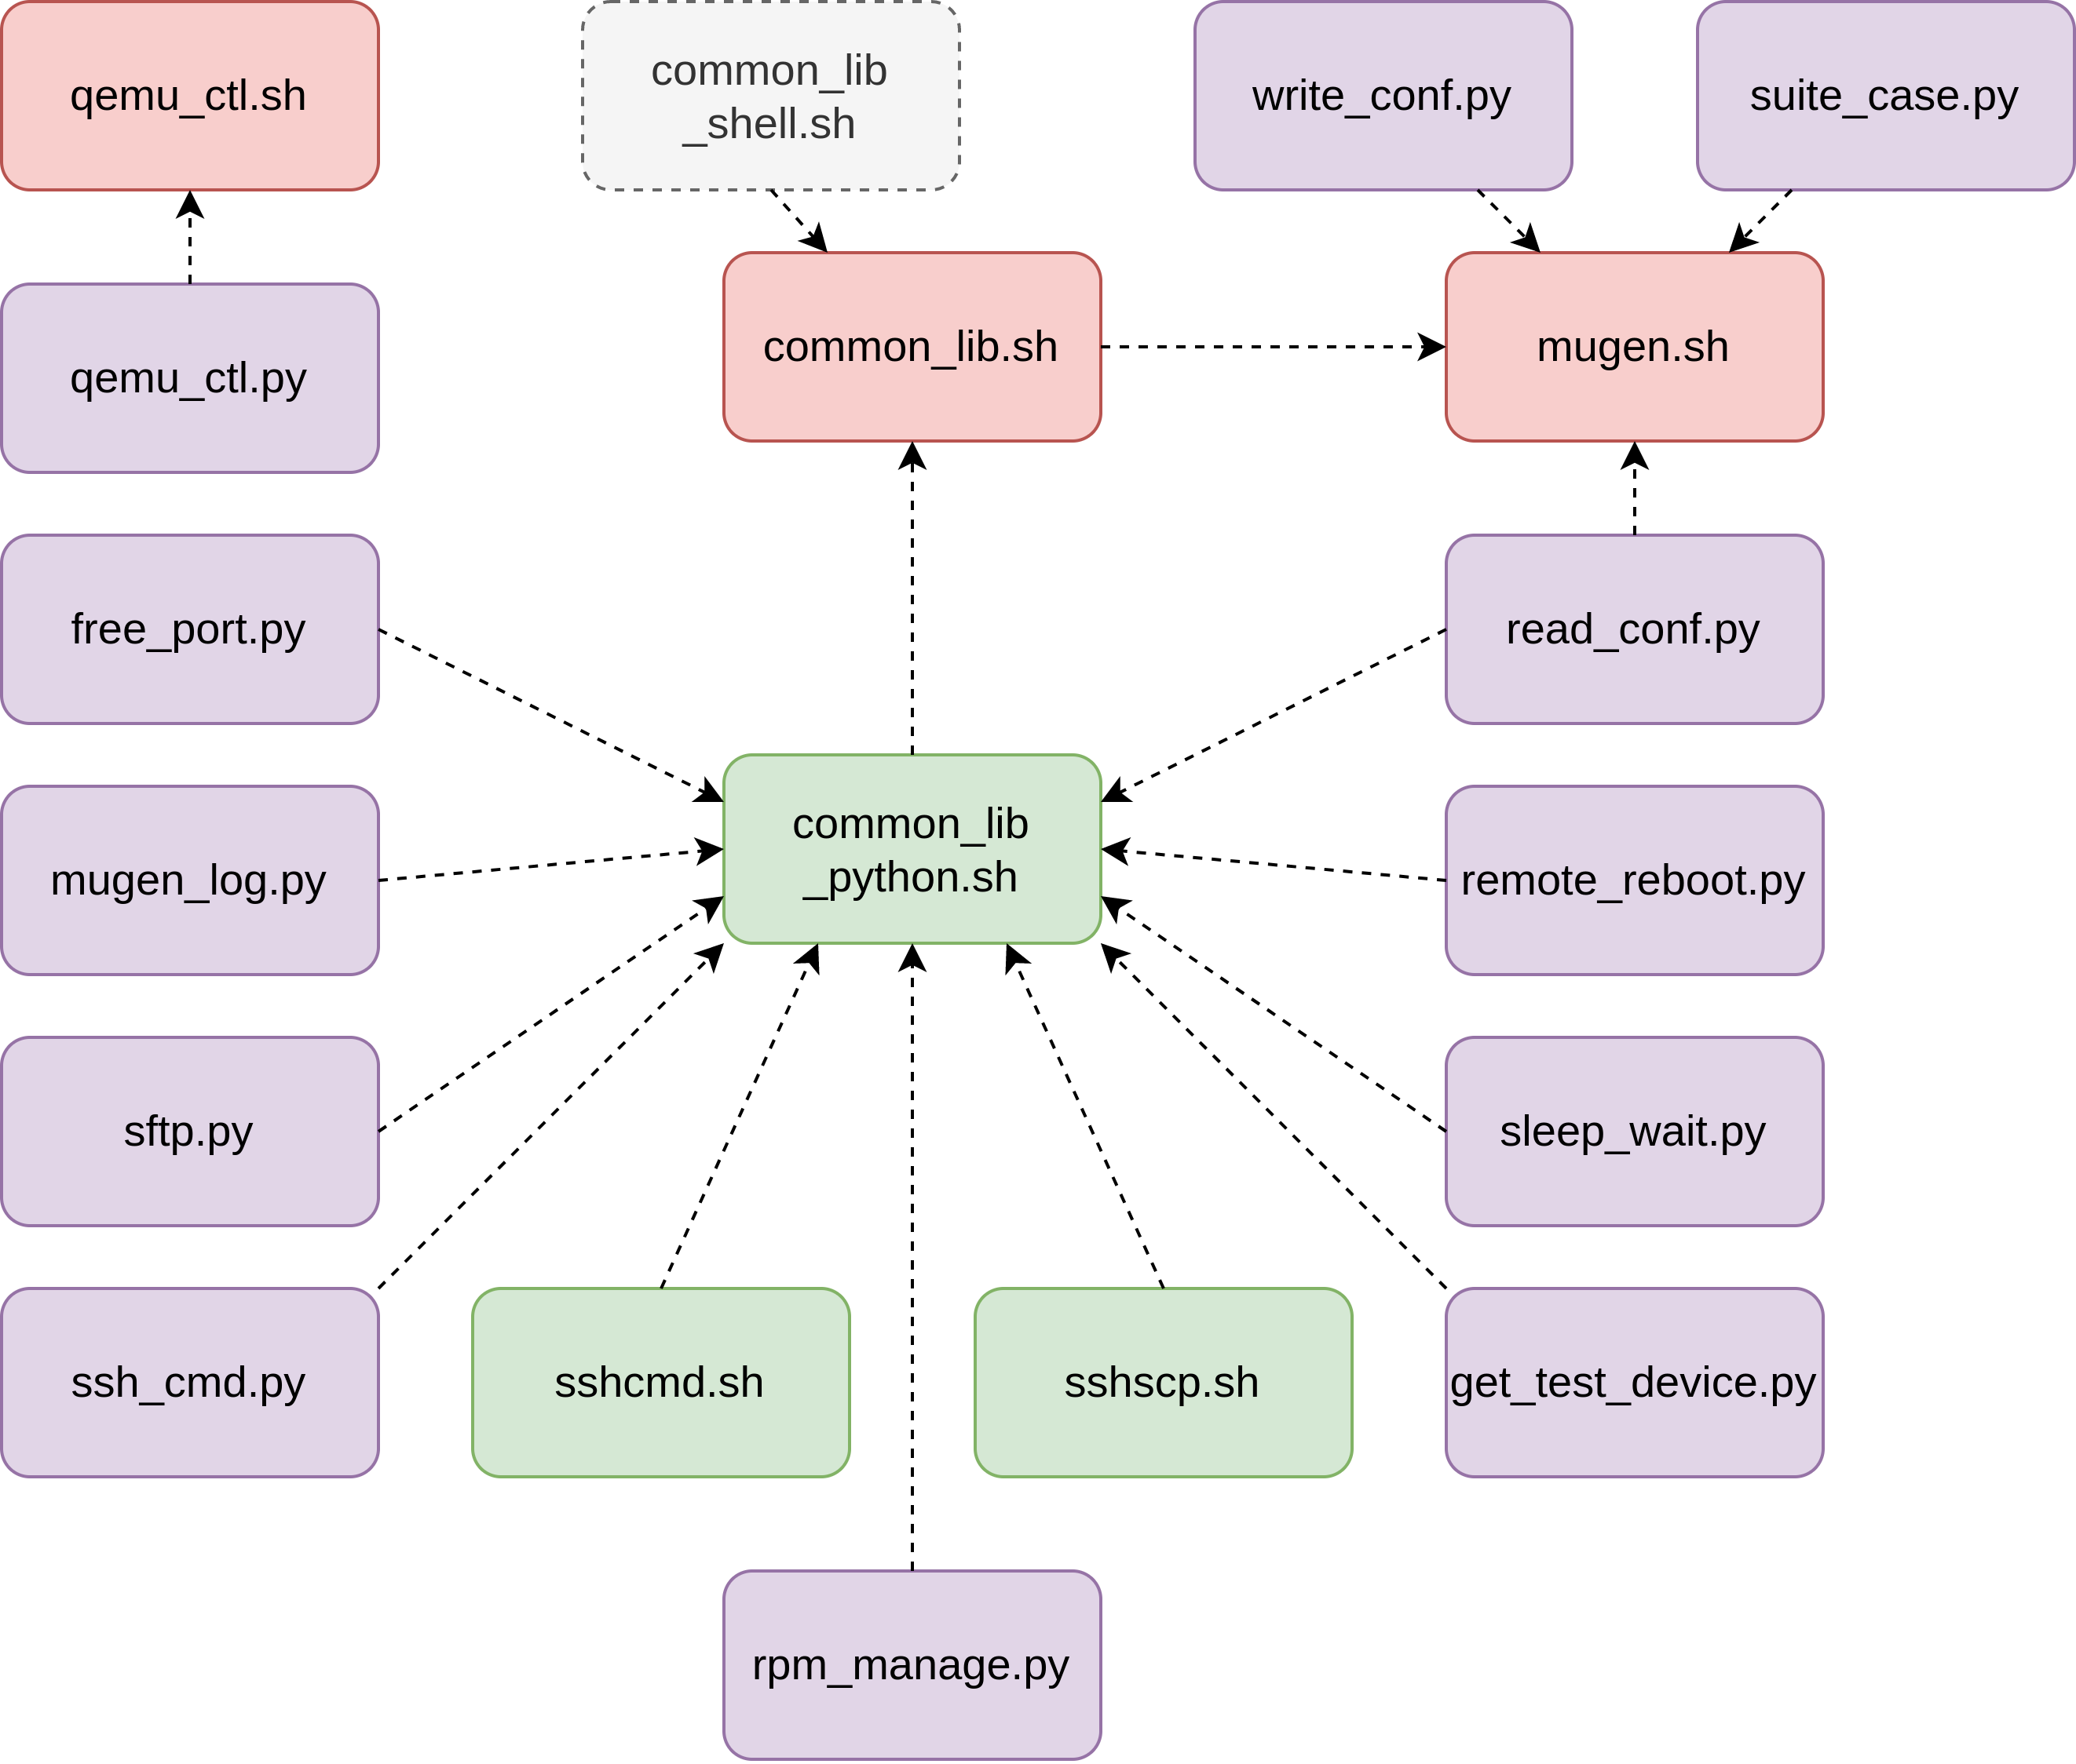
自动化测试
Mugen目前支持超过300个openEuler下的测试套
cli-test
doc-test
embedded-test
feature-test 特性测试
security-test 安全测试
smoke-test 冒烟测试
system-test 系统功能测试
os-basic
os-storage

Slide 12
自动化测试——我们的工作
mugen移植和测试用例适配
216个测试套
636个测试用例
基于mugen的辅助测试脚本开发
方便测试运行
改善测试结果整理形式
实现了测试环境自动复原
实现了多线程测试

Slide 13
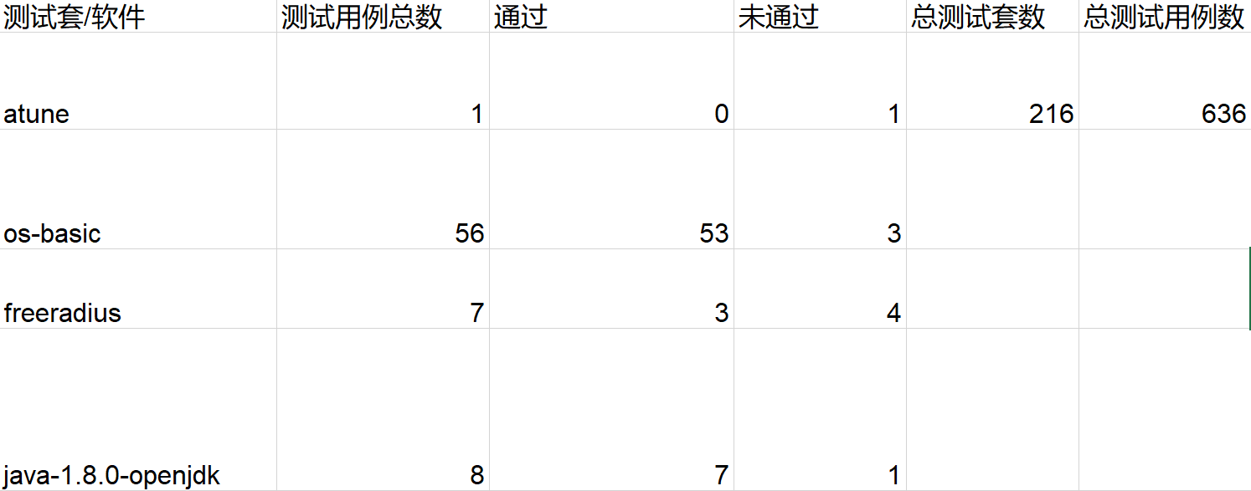
自动化测试——openEuler 22.03-V1
0922-22.03、0922-22.09及0926-22.03三个测试镜像的自动化测试
测试涵盖了所有目前适配的测试用例
三个镜像分别检出25、9和23个测试用例不通过
0926-22.03部分测试结果
https://github.com/YunxiangLuo/oe2203_20220930

Slide 14
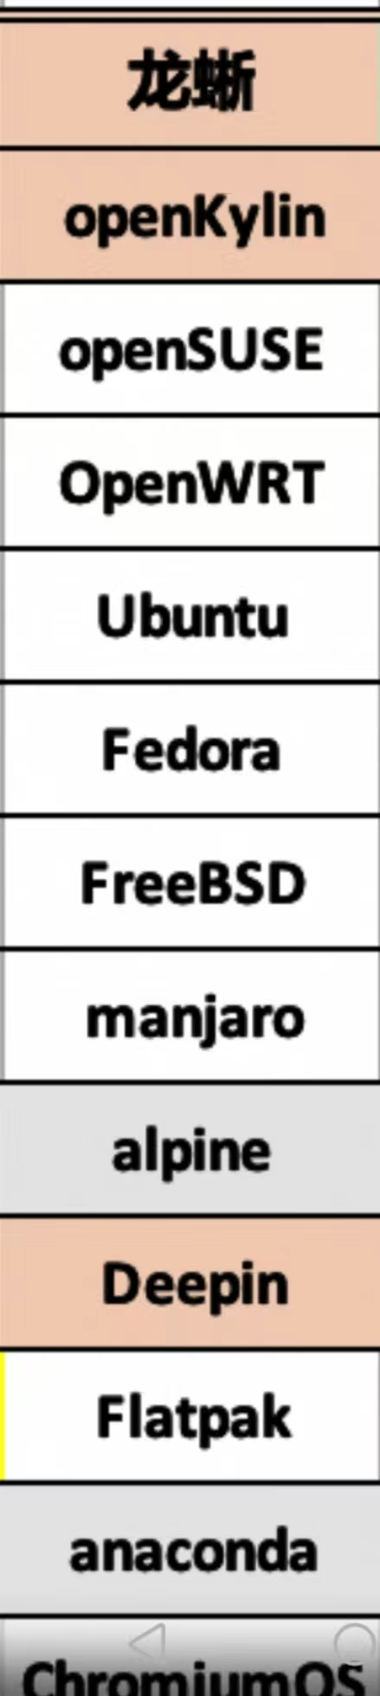
自动化测试——当前工作
openEuler
mugen继续移植和开发更多的测试套和测试用例
mugen优化和添加功能
其它操作系统
调研各谱系发行版操作系统的测试框架
逐步实现多种发行版操作系统的自动化测试
其它RISC-V操作系统
的观测需求

Slide 15
手动测试——测试用例库
已完成
完成测试用例，Osc、Xfce、Firefox、Libreoffice、VLC、GIMP
来源于组内测试和众测提交物
管理形式为gitlab
存储格式为xls文件
目前
调研和使用专用测试用例管理软件（适合社区，鼓励贡献，松绑审核门槛，困难：选型和公网服务器）
汇总已完成测试软件的测试用例
获取更多应用的测试用例

Slide 16
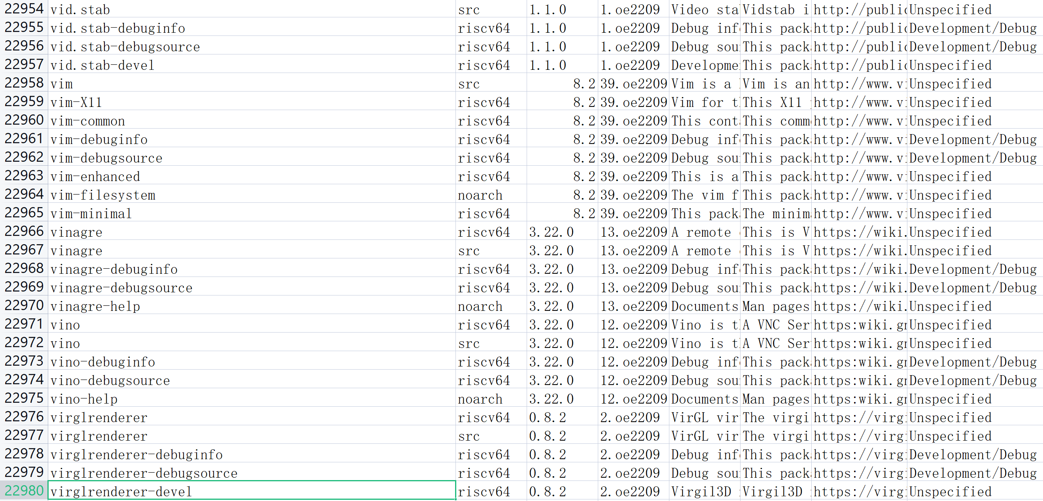
手动测试——更多应用测试用例的获取
openEuler RISC-V 源中应用的遴选
自动化遴选（按类型）
手工遴选（按类型）
困难：当前包信息中缺乏分类信息
解决方法：手工和自动同时进行，结合Fedora和其它发行版的应用分类信息
https://github.com/ArielHeleneto/Work-PLCT/tree/master/packagesearch

Slide 17
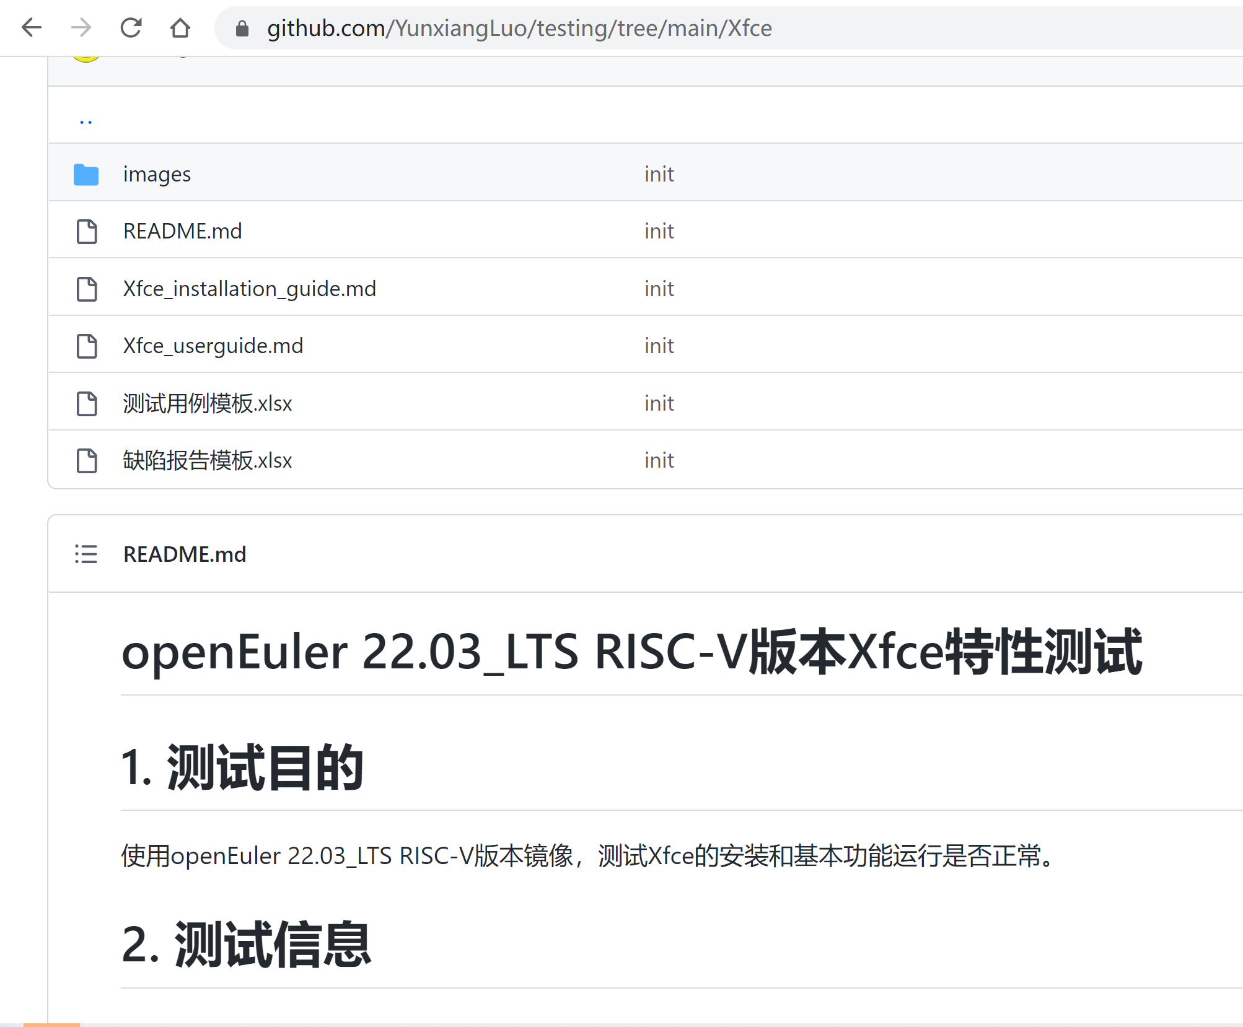
手动测试——更多应用测试用例的获取
软件测试文档
安装说明
软件使用手册（重要软件的中文文档，遴选软件的官方文档[中或英]）
测试用例的获取（众测[一个月、覆盖面大]，组内测试[快、覆盖面小]）

Slide 18
手动测试——其它RISC-V操作系统的手动测试
编写软件安装说明（其它操作系统）
使用现有测试用例
组内测试和众测

Slide 19
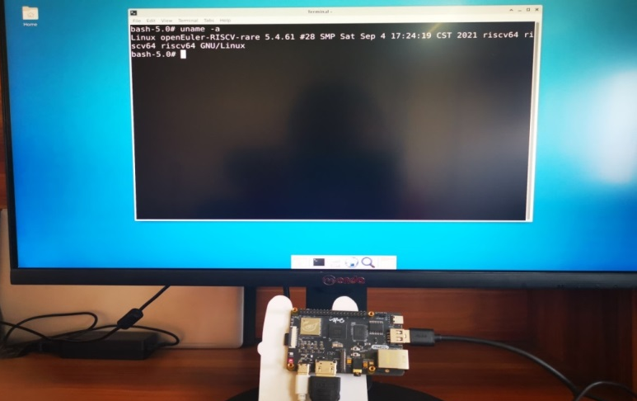
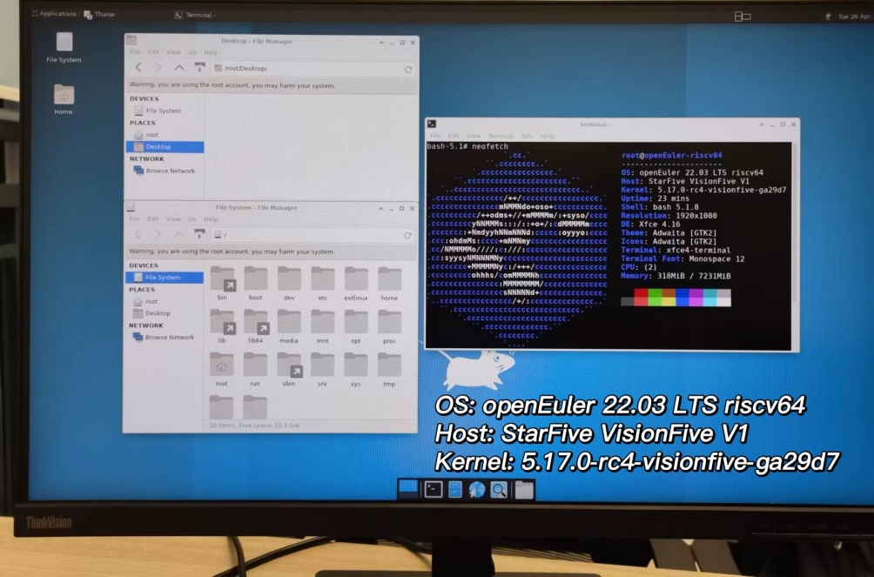
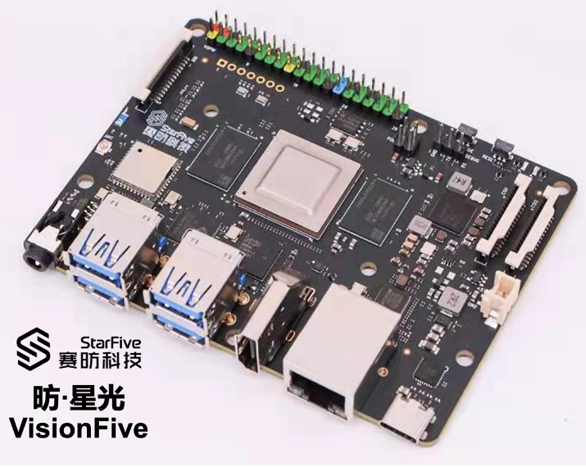
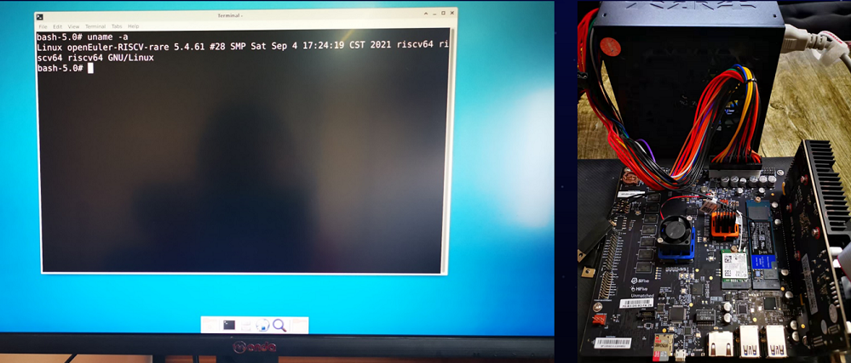
硬件兼容性测试
SiFive unmatched
赛昉星光 VisionFive
Nezha D1
职工完成（2人），远程实习生和众测QEMU测试（人多，RISC-V设备目前普及率低）
Nezha D1适配
赛昉星光VisionFive v1适配
SiFive Unmatched适配
Visionfive v1

Slide 20
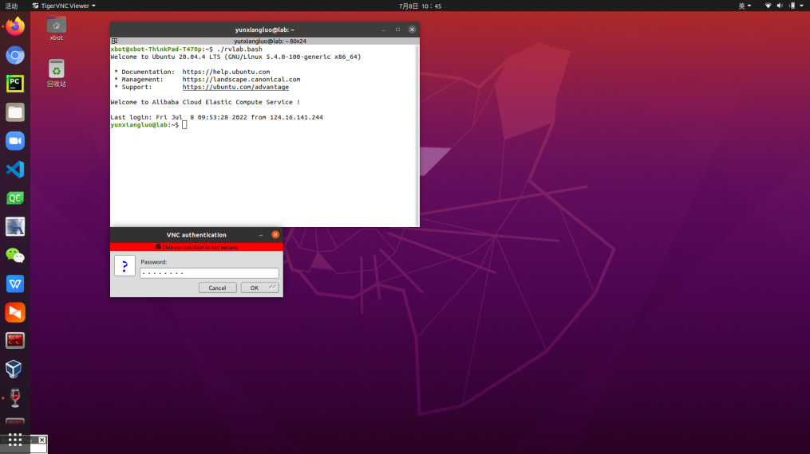
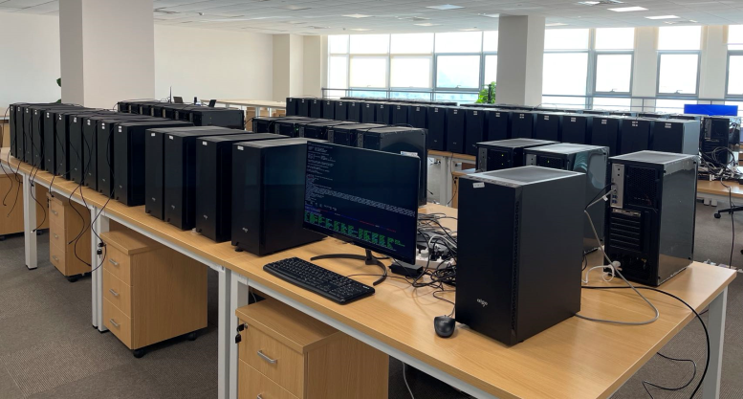
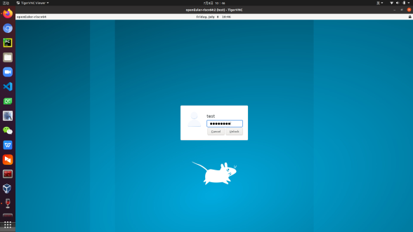
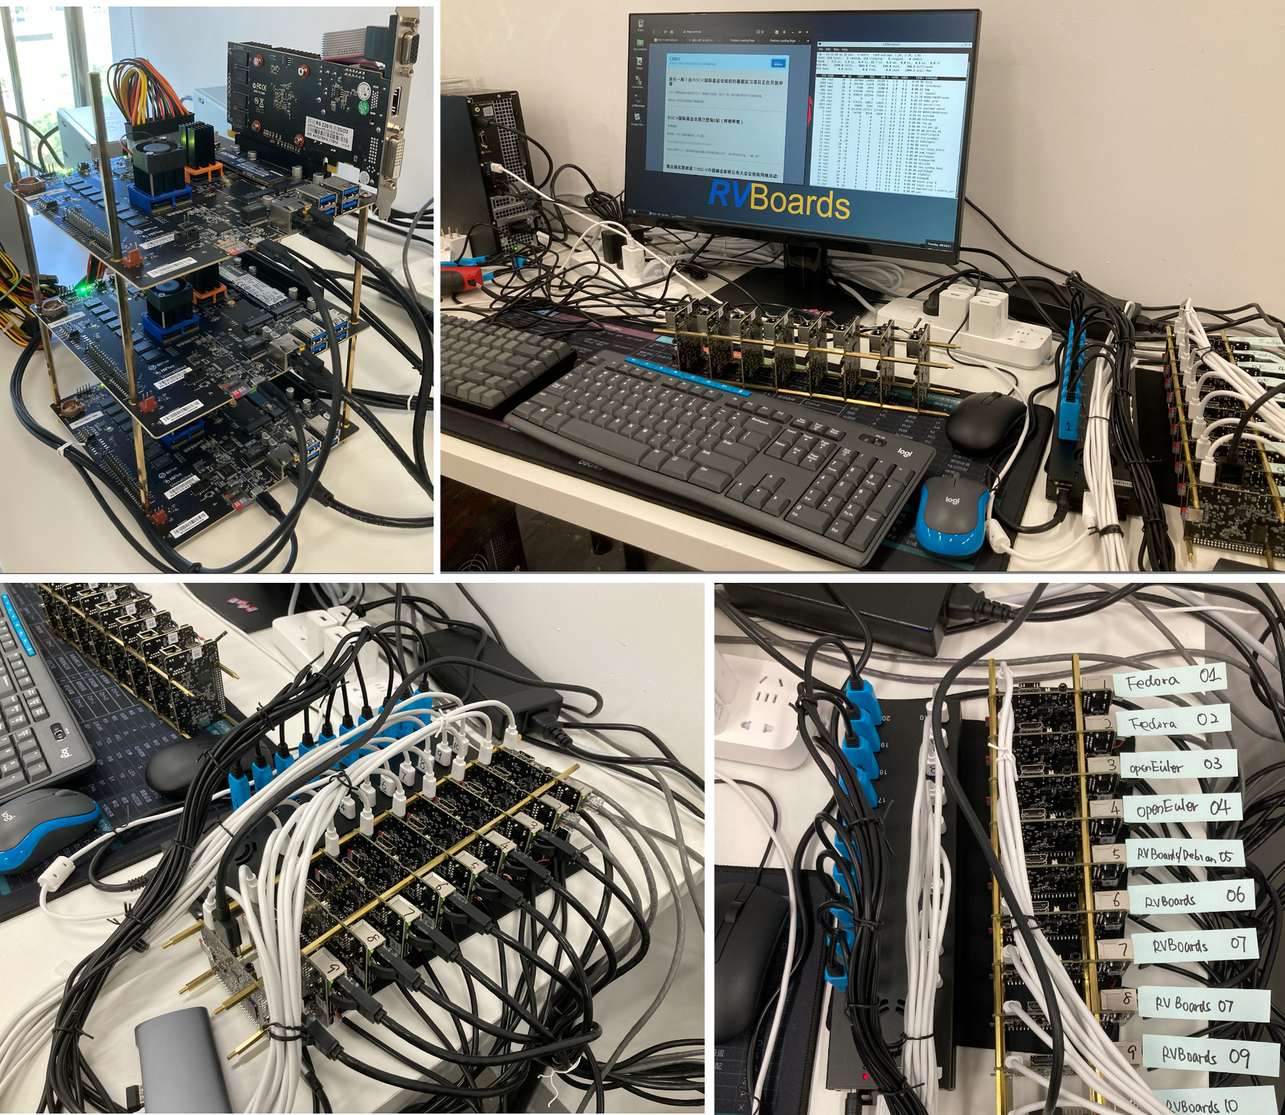
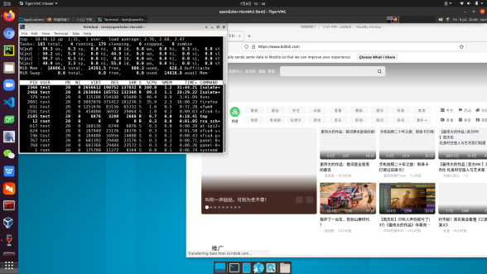
RVLAB
需求：数量，随时/长时可用
启动测试，网络的镜像存储与启动
Client
Server
VNC远程访问
RISCV-Lab
（unmatched、D1）
申请并获取RVLab vnc配置信息和RISC-V openEuler账号
05
01
02
本地安装vnc客户端
03
创建端口映射
启动vnc客户端并填写地址和端口
06
04
05
输入vnc密码
06
输入openEuler用户名和密码
07
07
进入OERV系统，开始调试/测试
详见 https://github.com/YunxiangLuo/testing/blob/main/rvlab/README.md

Slide 21
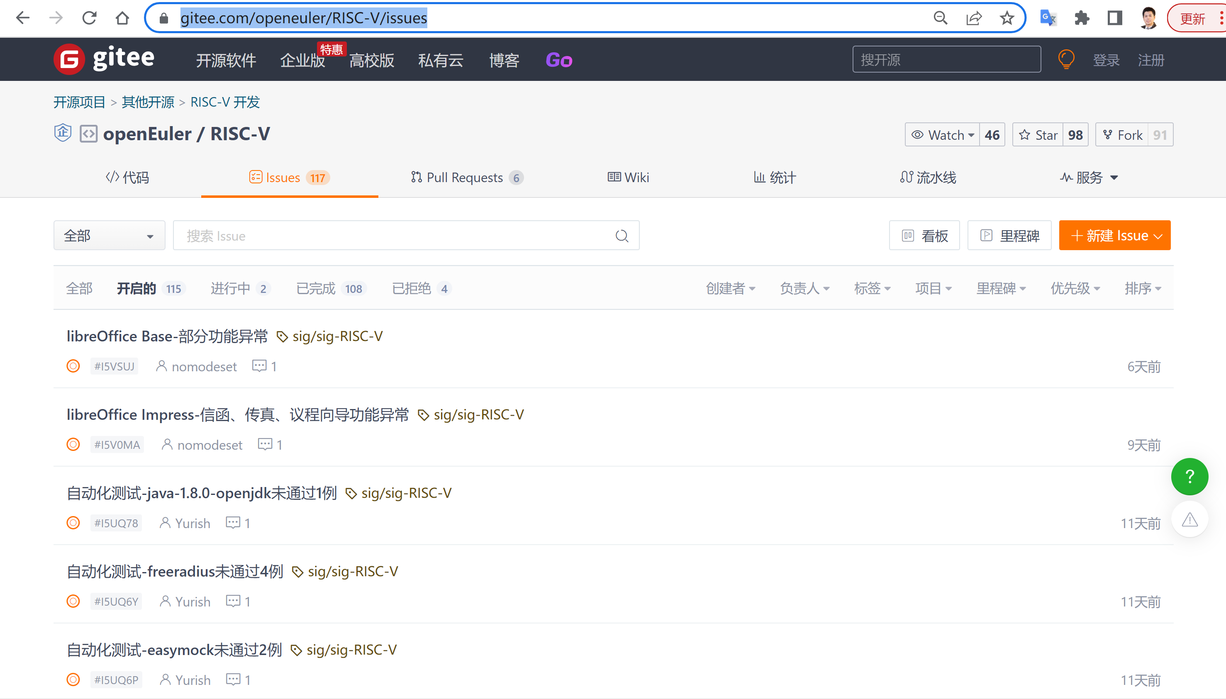
缺陷的跟踪和修复测试
提交缺陷到项目issues
https://gitee.com/openeuler/RISC-V/issues
跟踪issues反馈信息，测试修复情况
困难：缺陷分级，移植目标下的缺陷修复，缺陷修复责任人，修复状态的跟踪

Slide 22
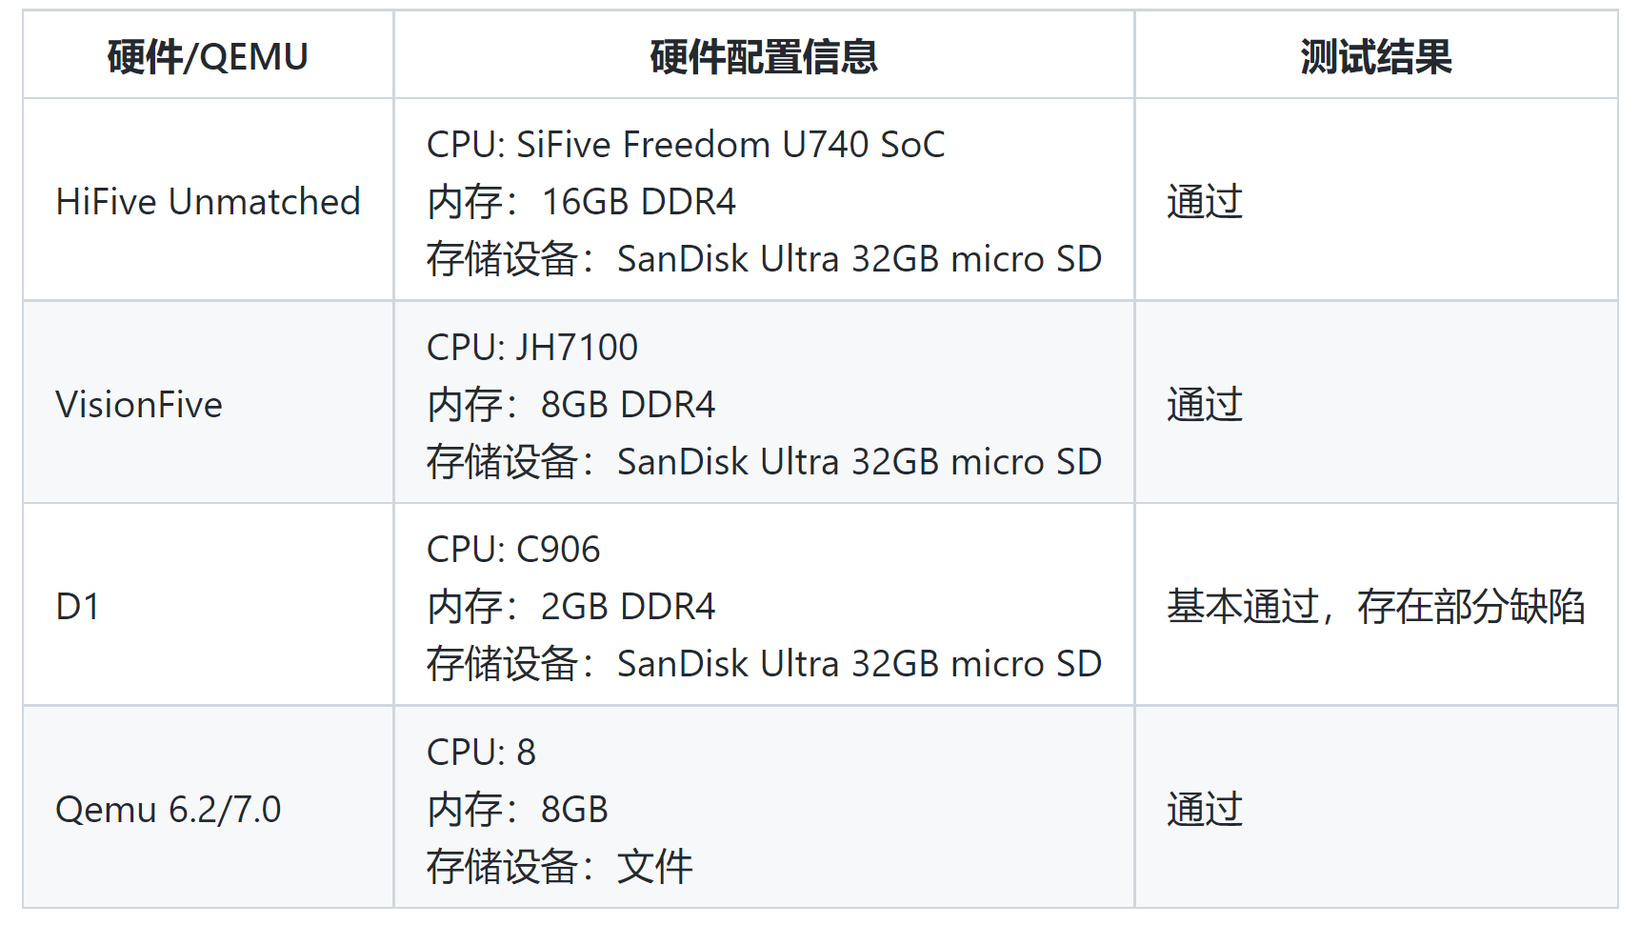
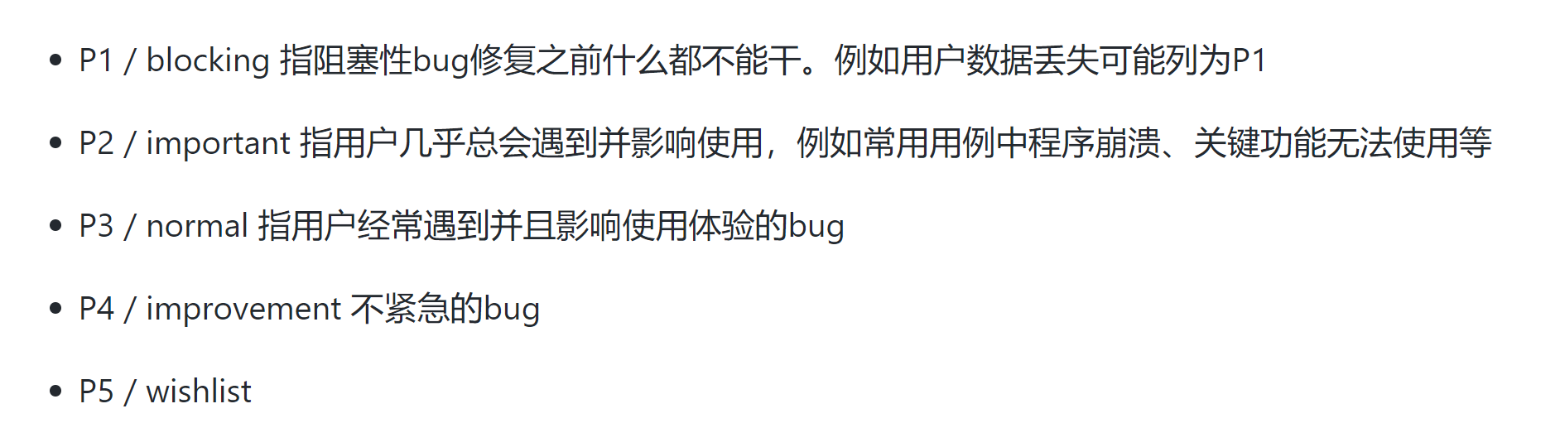
版本发布测试——openEuler 22.03-V1
0922
0926
V1
https://github.com/YunxiangLuo/oe2203_20220930
https://gitee.com/openeuler/RISC-V/tree/master/release/openEuler-22.03
缺陷修复
测试通过
缺陷分级

Slide 23
众测
对象：小白居多
测试内容：单个软件的测试[√]，集成测试[X]，安全测试[X]
安装和使用文档要求详细，简单，困难功能的使用要有实例
QEMU下RISC-V openEuler的性能
实例：Thunderbird测试提交的众测测试报告
如何提高测试用例的数量、避免重复、增加发现缺陷数量

Slide 24
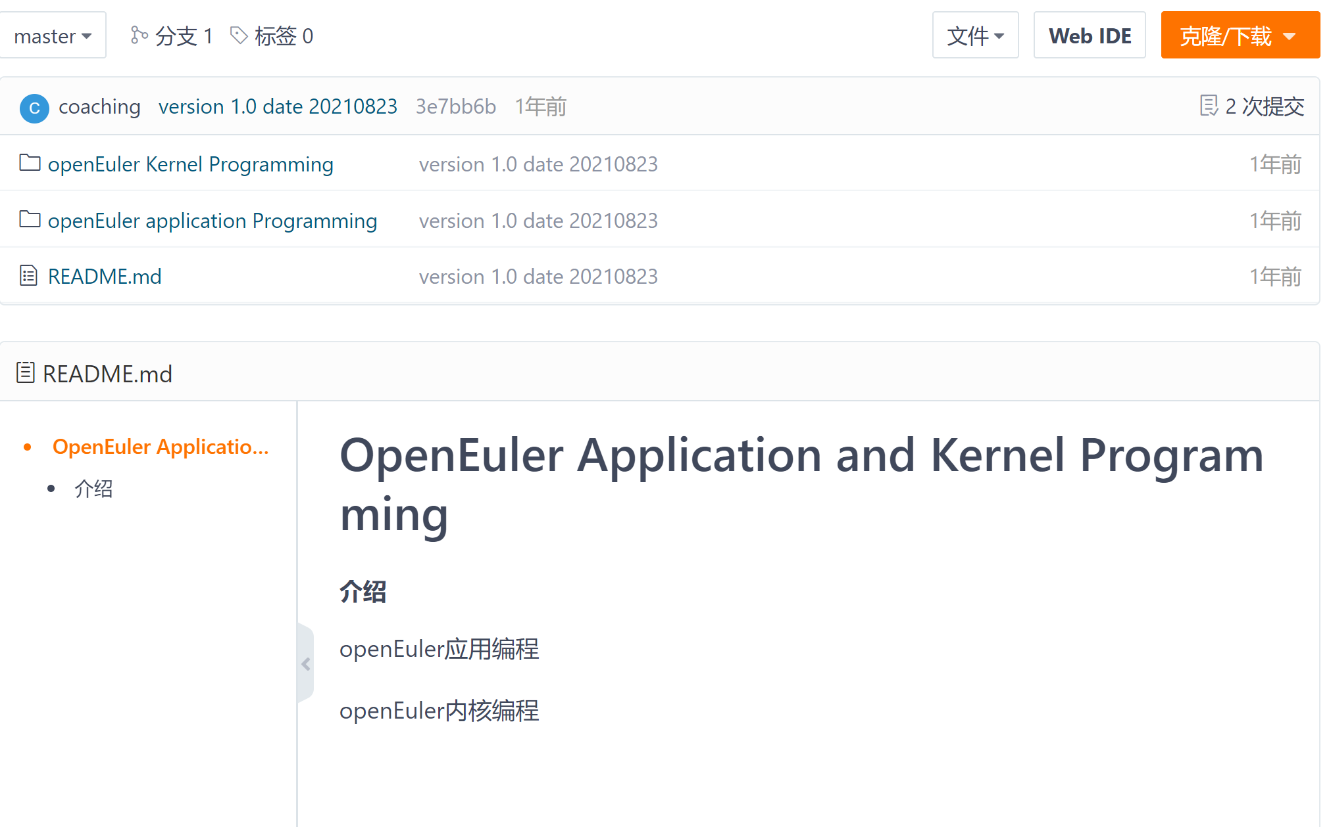
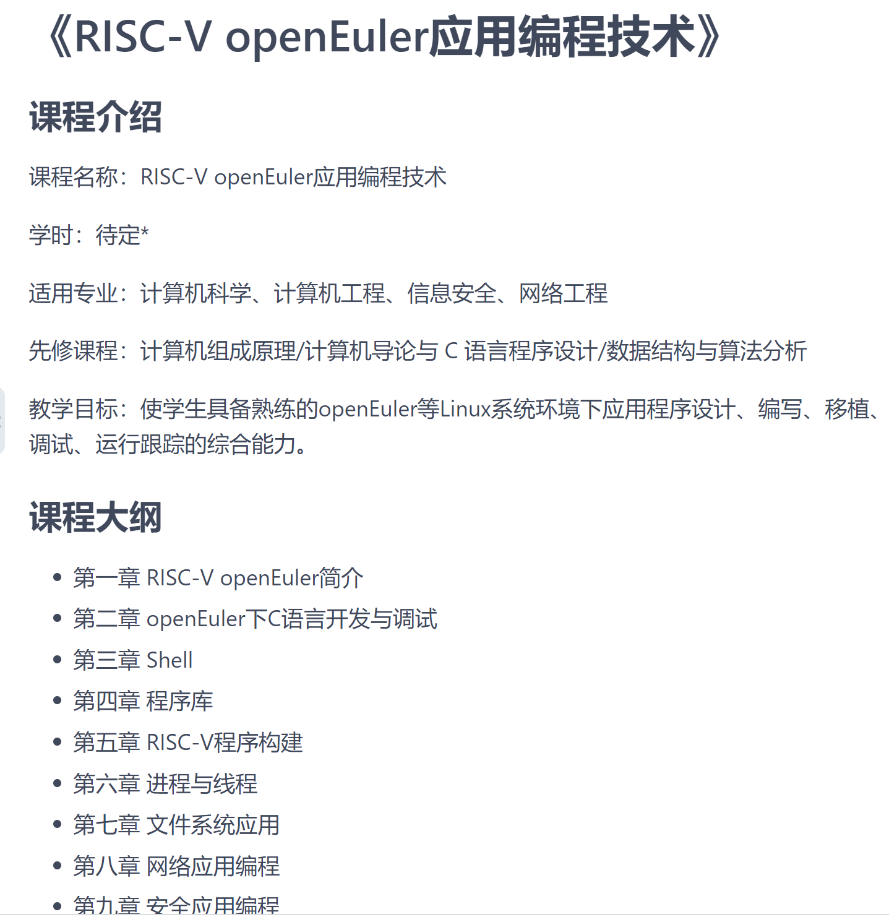
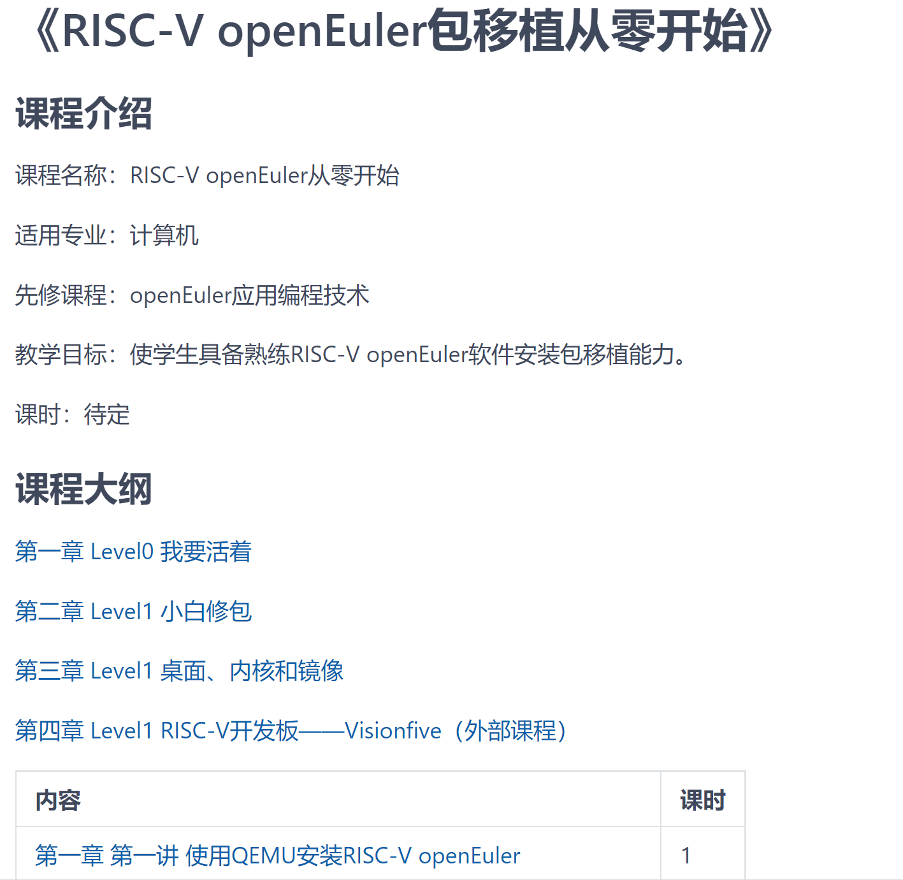
人才培养——课程开发

Slide 25
人才培养——研发题目
自动化包移植（编译和机器学习）
自动化应用软件遴选
自动化测试
…
鼓励实习生从事对项目和自身能力提高有帮助的研发项目，自己提工作内容

Slide 26
目 录
01
openEuler RISC-V测试简介
02
测试和质量保证过程
03
痛点和问题
04
合作和参与机会

Slide 27
痛点问题
自动化测试
有限人力情况下，自动化测试测试套和测试用例的快速增加
不同谱系Linux操作系统下，测试框架的选型
不同谱系Linux操作系统下，测试套和测试用例的共享
手动测试
测试用例库工具的选型
搭建测试用例库公网服务器的申请
如何快速得到更多软件的测试用例
缺陷跟踪和修复
包修复责任人
缺陷分级，跟踪和督促
移植目标下缺陷修复的方式

Slide 28
痛点问题
硬件兼容测试
rvlab的广泛使用
rvlab启动和硬件测试的解决
版本发布测试
测试和发版的流程
人才的培养和留住人才
实习学生不稳定
人才培养
工作内容符合能力提高的需求

Slide 29
目 录
01
openEuler RISC-V测试简介
02
测试和质量保证过程
03
痛点和问题
04
合作和参与机会

Slide 30

合作和参与机会
openEuler官网:
https://www.openeuler.org/zh/
openEuler代码仓库:
代码库： https://gitee.com/openeuler
软件包库：https://gitee.com/src-openeuler
openEuler riscv sig:
https://gitee.com/openeuler/RISC-V
openEuler sourcecode for RISC-V：
https://gitee.com/openeuler-risc-v
openEuler build：
https://build.openeuler.org/project/show/openEuler:Mainline:RISC-V
Tarsier build：
https://build.tarsier-infra.com/project
openEuler for riscv64 Image：
https://mirror.iscas.ac.cn/openeuler-sig-riscv/openEuler-RISC-V/
如果您对openEuler RISC-V 感兴趣，
欢迎加入 RISC-V SIG 交流群
(请添加中科院软件所吴伟老师微信号入群)
fangzhang1024
(添加请备注 oerv)

